Slide 1
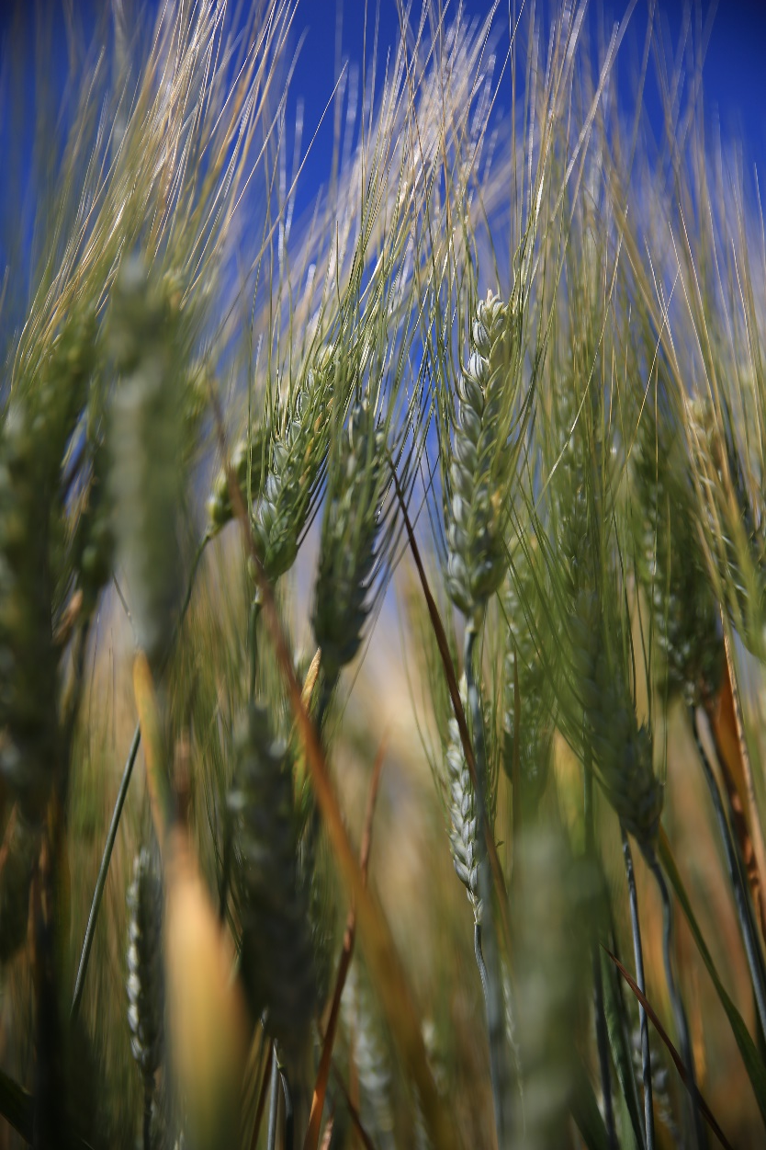
Туранус
озимая пшеница
295-305 дней
Высокоурожайный сорт озимой пшеницы с превосходной зимостойкостью
Высокая урожайность и стабильность;
Прекрасная устойчивость к стрессовым условиям;
Крупное зерно и высокое содержание протеина в нем;
Остистый сорт;
Компактная высота и хорошая устойчивость к полеганию;
Уверенная устойчивость к ржавчине.

Slide 2
Туранус
озимая пшеница

